Slide 1

Алгоритмы и структуры данных
Разделяй и властвуй.
Быстрая, слиянием и пирамидальная.
Преподаватели:
Пысин Максим Дмитриевич, старший преподаватель кафедры ИКТ
Лобанов Алексей Владимирович, ассистент кафедры ИКТ
Крашенинников Роман Сергеевич, ассистент кафедры ИКТ

Slide 2



Slide 3
Критерии и типы сортировок
Сравнение сортировок проводя по:
Устойчивость — устойчивая сортировка не меняет взаимного расположения элементов с одинаковыми ключами.
Естественность поведения — эффективность метода при обработке уже упорядоченных или частично упорядоченных данных. Алгоритм ведёт себя естественно, если учитывает эту характеристику входной последовательности и работает лучше.
Использование операции сравнения. Алгоритмы, использующие для сортировки сравнение элементов между собой, называются основанными на сравнениях. Минимальная трудоемкость худшего случая для этих алгоритмов составляет O(n log n), но они отличаются гибкостью применения. Для специальных случаев (типов данных) существуют более эффективные алгоритмы.
Сортировки делят на:
Внутренняя сортировка оперирует массивами, целиком помещающимися в оперативной памяти с произвольным доступом к любой ячейке. Данные обычно упорядочиваются на том же месте без дополнительных затрат.
Внешняя сортировка оперирует запоминающими устройствами большого объёма, но не с произвольным доступом, а последовательным (упорядочение файлов), то есть в данный момент «виден» только один элемент, а затраты на перемотку по сравнению с памятью неоправданно велики.

Slide 4
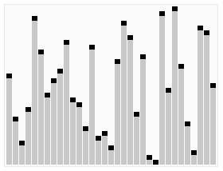
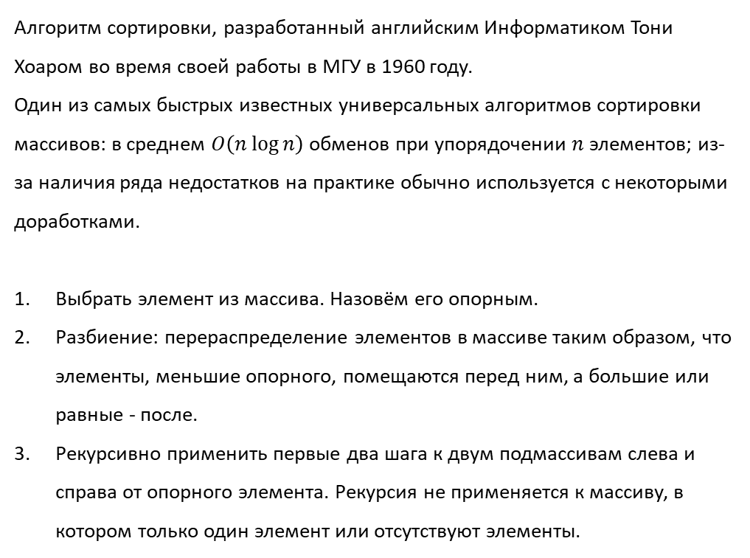
Быстрая сортировка
Алгоритм сортировки, разработанный английским Информатиком Тони Хоаром во время своей работы в МГУ в 1960 году.
Один из самых быстрых известных универсальных алгоритмов сортировки массивов: в среднем $O\left(n\log{n}\right)$обменов при упорядочении $n$элементов; из-за наличия ряда недостатков на практике обычно используется с некоторыми доработками.
Выбрать элемент из массива. Назовём его опорным.
Разбиение: перераспределение элементов в массиве таким образом, что элементы, меньшие опорного, помещаются перед ним, а большие или равные - после.
Рекурсивно применить первые два шага к двум подмассивам слева и справа от опорного элемента. Рекурсия не применяется к массиву, в котором только один элемент или отсутствуют элементы.

Slide 5
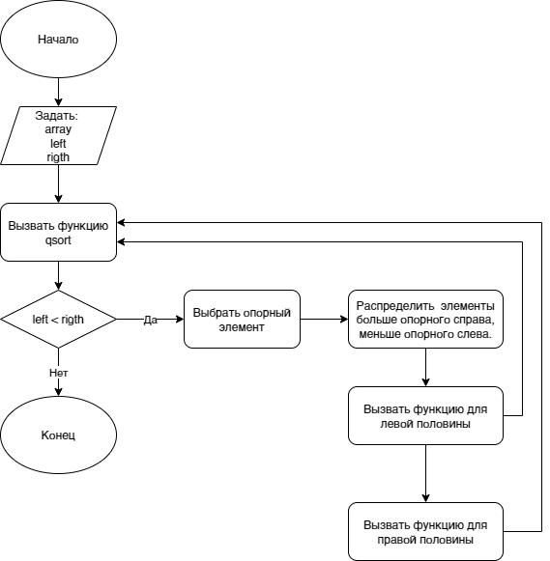
Псевдо код
algorithm quicksort(A, low, high) is
if low < high then
p:= partition(A, low, high)
quicksort(A, low, p)
quicksort(A, p + 1, high)
algorithm quicksort(A) is
if A is empty
return A
pivot:= A.pop()
lA:= A.filter(where e <= pivot)
rA := A.filter(where e > pivot)
return quicksort(lA) + [pivot] + quicksort(rA)

Slide 6
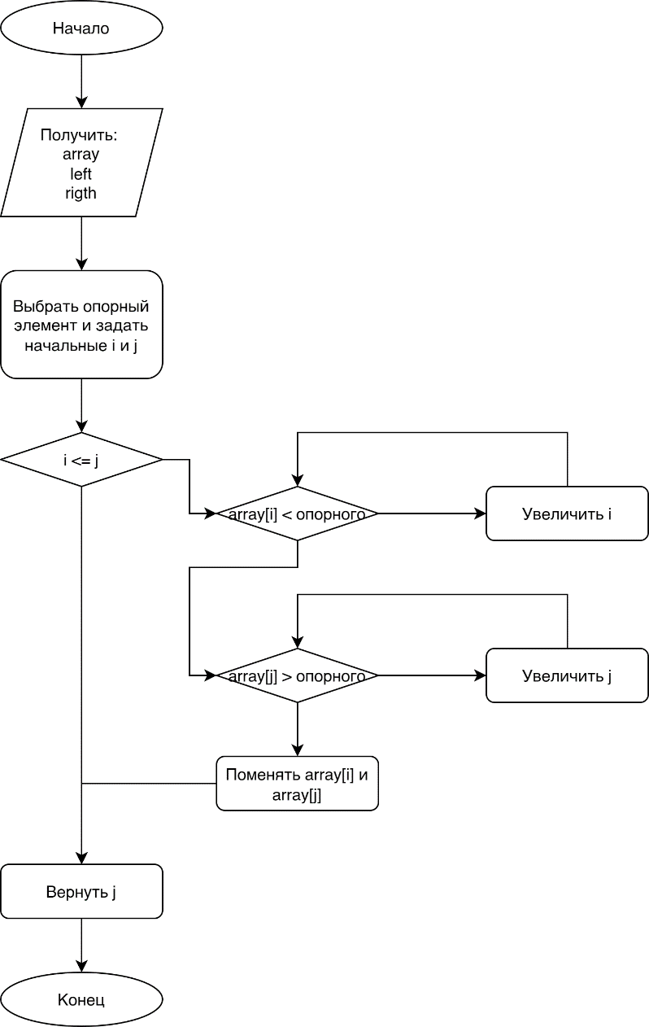
Разбиение
partition(array, left, right)
v = a[(left + right) / 2]
i := left
j := right
while (i ⩽ j)
while (array[i] < v)
i++
while (array[j] > v)
j--
if (i ⩾ j)
break
swap array[i++] with array[j--]
return j

Slide 7
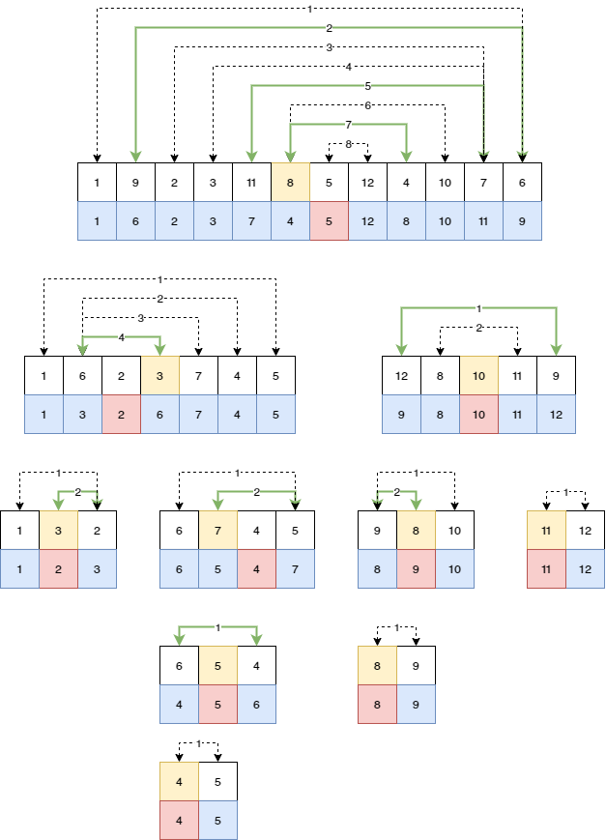
Подробный разбор
array = [1, 9, 2, 3, 11, 8, 5, 12, 4, 10, 7, 6]

Slide 8
Опорный элемент
Для данного алгоритма ключевую роль играет опорный элемент, он определяет то на какие части будет по итогу дробиться массив, он же определяет сколько будет перестановок в процессе обхода части массива.
Самые простые варианты выбора опорного:
Выбор первого
Выбор последнего
Выбор среднего (по положению)
Выбор случайного
Есть особые разбиения:
Разбиение Ломуто – считается не оптимальным, и используется в обучающих материалах. Предполагает выбор последнего элемента и движение по направлению к нему. Обмен производится по общему правилу. В конце меняем последний элемент со следующим после последнего сменненого.
Разбиение Хоара – считается более оптимальным, выбираем средний по положению и бежим по массиву сдвигая на каждом шаге левый и правый счетчики если элементы стоят в нужных позициях, когда находим два элемента не выполняющих условие разбиения, меняем их местами и повторяем снова, до тех пор пока индексы не встретятся.

Slide 9
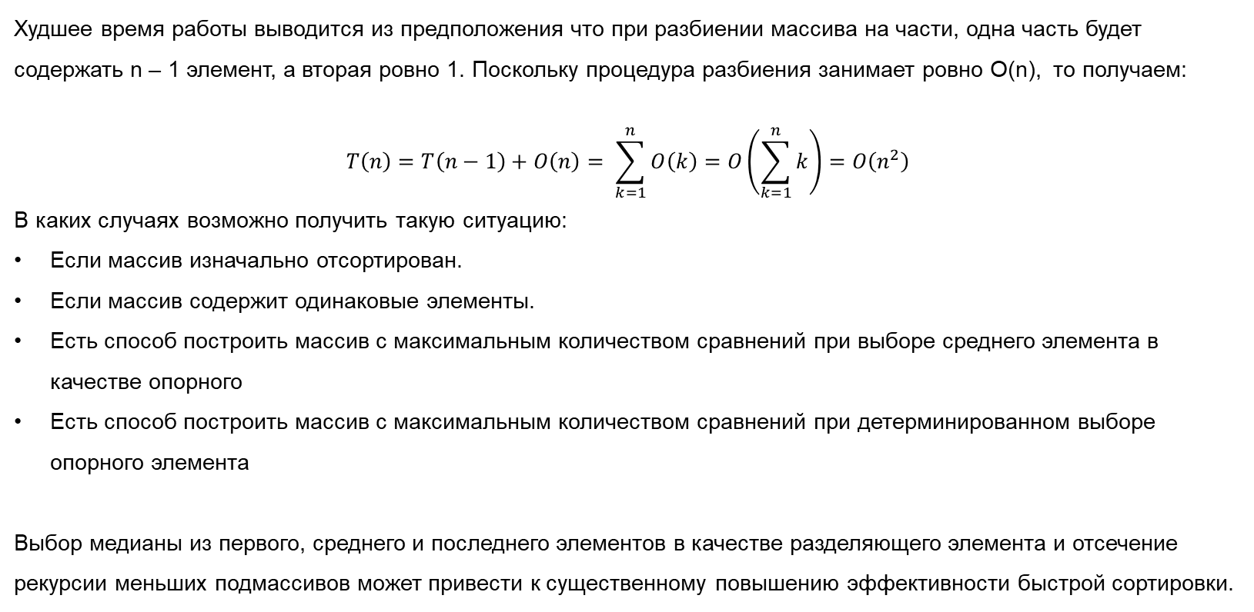
Производительность
Худшее время работы выводится из предположения что при разбиении массива на части, одна часть будет содержать n – 1 элемент, а вторая ровно 1. Поскольку процедура разбиения занимает ровно O(n), то получаем:
$$T\left(n\right)=T\left(n−1\right)+O\left(n\right)= \sum_{k=1}^{n}{O\left(k\right)}=O\left(\sum_{k=1}^{n}{k}\right)=O\left(n^{2}\right)$$
В каких случаях возможно получить такую ситуацию:
Если массив изначально отсортирован.
Если массив содержит одинаковые элементы.
Есть способ построить массив с максимальным количеством сравнений при выборе среднего элемента в качестве опорного
Есть способ построить массив с максимальным количеством сравнений при детерминированном выборе опорного элемента
Выбор медианы из первого, среднего и последнего элементов в качестве разделяющего элемента и отсечение рекурсии меньших подмассивов может привести к существенному повышению эффективности быстрой сортировки.

Slide 10
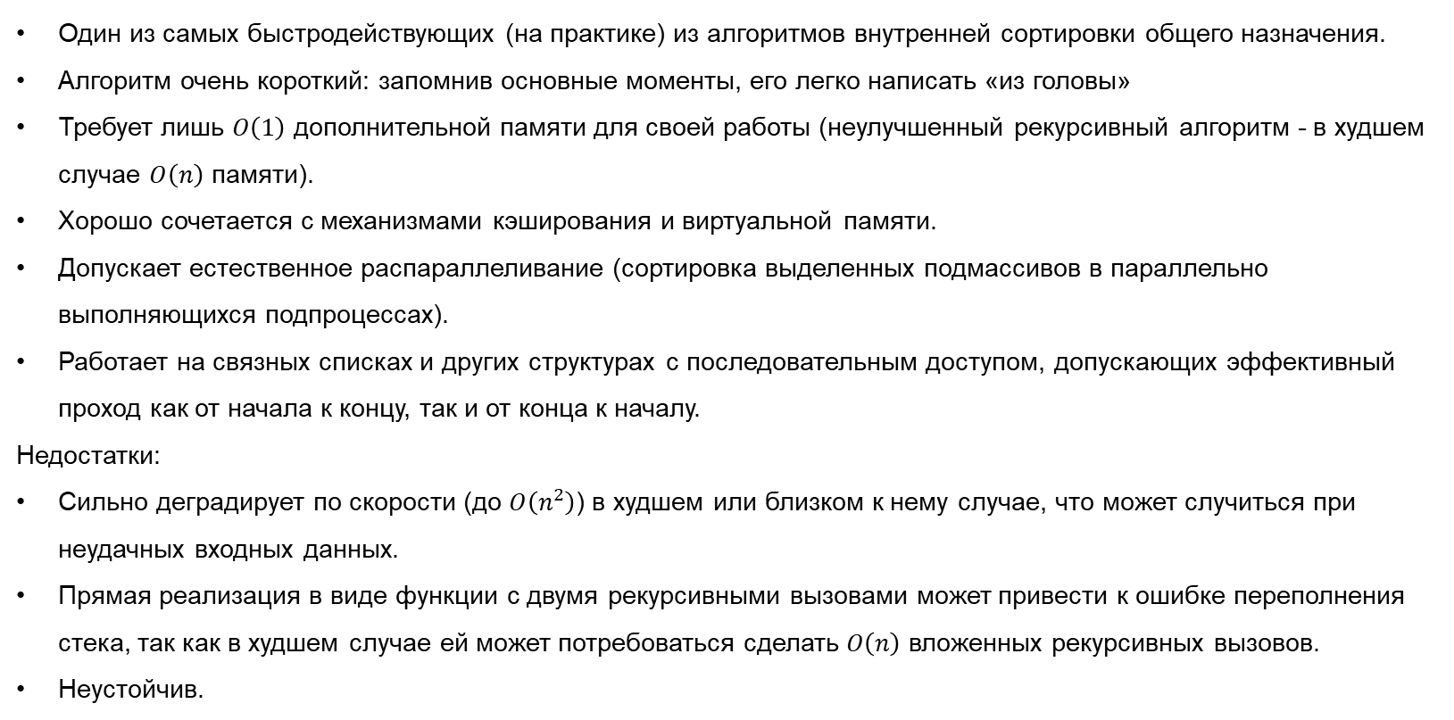
Преимущества и Недостатки
Один из самых быстродействующих (на практике) из алгоритмов внутренней сортировки общего назначения.
Алгоритм очень короткий: запомнив основные моменты, его легко написать «из головы»
Требует лишь $O\left(1\right)$ дополнительной памяти для своей работы (неулучшенный рекурсивный алгоритм - в худшем случае $O\left(n\right)$ памяти).
Хорошо сочетается с механизмами кэширования и виртуальной памяти.
Допускает естественное распараллеливание (сортировка выделенных подмассивов в параллельно выполняющихся подпроцессах).
Работает на связных списках и других структурах с последовательным доступом, допускающих эффективный проход как от начала к концу, так и от конца к началу.
Недостатки:
Сильно деградирует по скорости (до $O\left(n^{2}\right)$) в худшем или близком к нему случае, что может случиться при неудачных входных данных.
Прямая реализация в виде функции с двумя рекурсивными вызовами может привести к ошибке переполнения стека, так как в худшем случае ей может потребоваться сделать $O\left(n\right)$ вложенных рекурсивных вызовов.
Неустойчив.

Slide 11
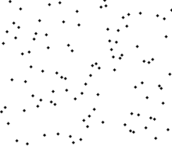
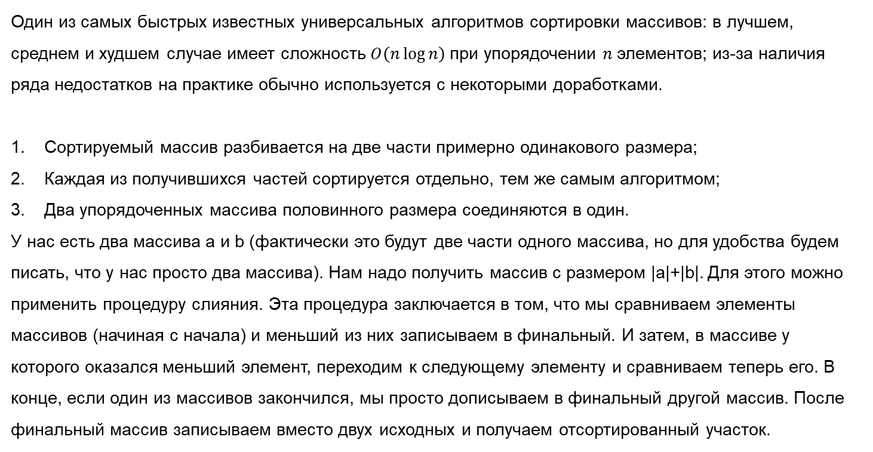
Сортировка слиянием
Один из самых быстрых известных универсальных алгоритмов сортировки массивов: в лучшем, среднем и худшем случае имеет сложность $O\left(n\log{n}\right)$при упорядочении $n$элементов; из-за наличия ряда недостатков на практике обычно используется с некоторыми доработками.
Сортируемый массив разбивается на две части примерно одинакового размера;
Каждая из получившихся частей сортируется отдельно, тем же самым алгоритмом;
Два упорядоченных массива половинного размера соединяются в один.
У нас есть два массива a и b (фактически это будут две части одного массива, но для удобства будем писать, что у нас просто два массива). Нам надо получить массив c размером |a|+|b|. Для этого можно применить процедуру слияния. Эта процедура заключается в том, что мы сравниваем элементы массивов (начиная с начала) и меньший из них записываем в финальный. И затем, в массиве у которого оказался меньший элемент, переходим к следующему элементу и сравниваем теперь его. В конце, если один из массивов закончился, мы просто дописываем в финальный другой массив. После финальный массив записываем вместо двух исходных и получаем отсортированный участок.

Slide 12
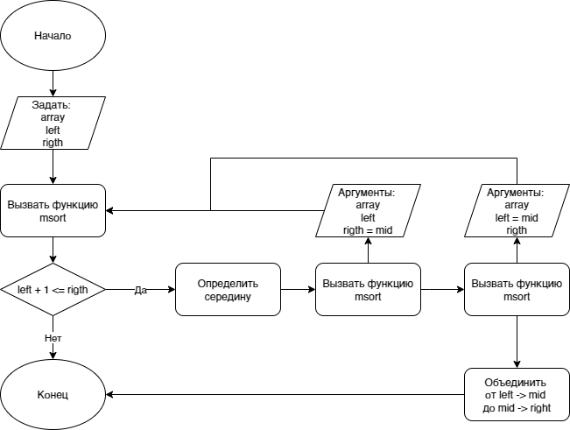
Псевдо код
function mergeSortRecursive(a : int[n]; left, right : int):
if left + 1 >= right
return
mid = (left + right) / 2
mergeSortRecursive(a, left, mid)
mergeSortRecursive(a, mid, right)
merge(a, left, mid, right)
function merge(a : int[n]; left, mid, right : int):
it1 = 0
it2 = 0
result : int[right - left]
while left + it1 < mid and mid + it2 < right
if a[left + it1] < a[mid + it2]
result[it1 + it2] = a[left + it1]
it1 += 1
else
result[it1 + it2] = a[mid + it2]
it2 += 1
while left + it1 < mid
result[it1 + it2] = a[left + it1]
it1 += 1
while mid + it2 < right
result[it1 + it2] = a[mid + it2]
it2 += 1
for i = 0 to it1 + it2
a[left + i] = result[i]

Slide 13
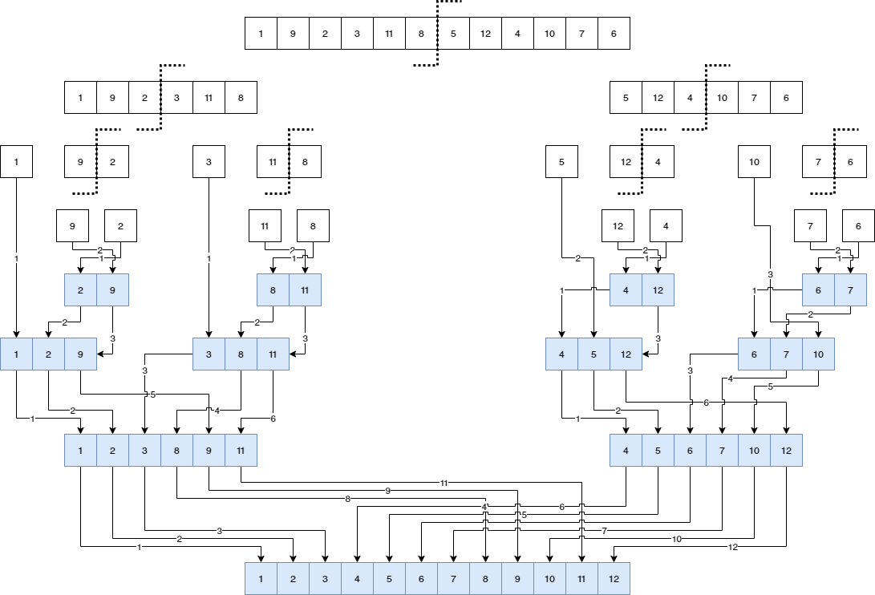
Подробный разбор
array = [1, 9, 2, 3, 11, 8, 5, 12, 4, 10, 7, 6]

Slide 14
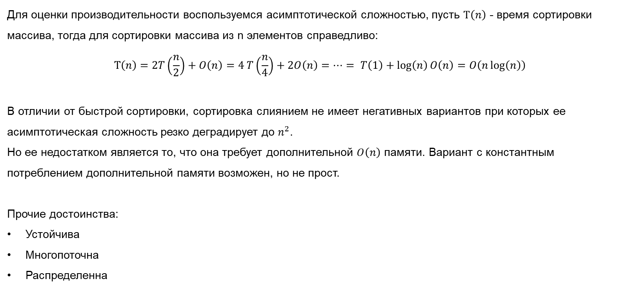
Производительность
Для оценки производительности воспользуемся асимптотической сложностью, пусть $T\left(n\right)$ - время сортировки массива, тогда для сортировки массива из n элементов справедливо:
$$T\left(n\right)=2T\left(\frac{n}{2}\right)+O\left(n\right)=4 T\left(\frac{n}{4}\right)+2O\left(n\right)=…= T\left(1\right)+\log\left(n\right)O\left(n\right)=O\left(n\log\left(n\right)\right)$$
В отличии от быстрой сортировки, сортировка слиянием не имеет негативных вариантов при которых ее асимптотическая сложность резко деградирует до $n^{2}$.
Но ее недостатком является то, что она требует дополнительной $O\left(n\right)$ памяти. Вариант с константным потреблением дополнительной памяти возможен, но не прост.
Прочие достоинства:
Устойчива
Многопоточна
Распределенна

Slide 15
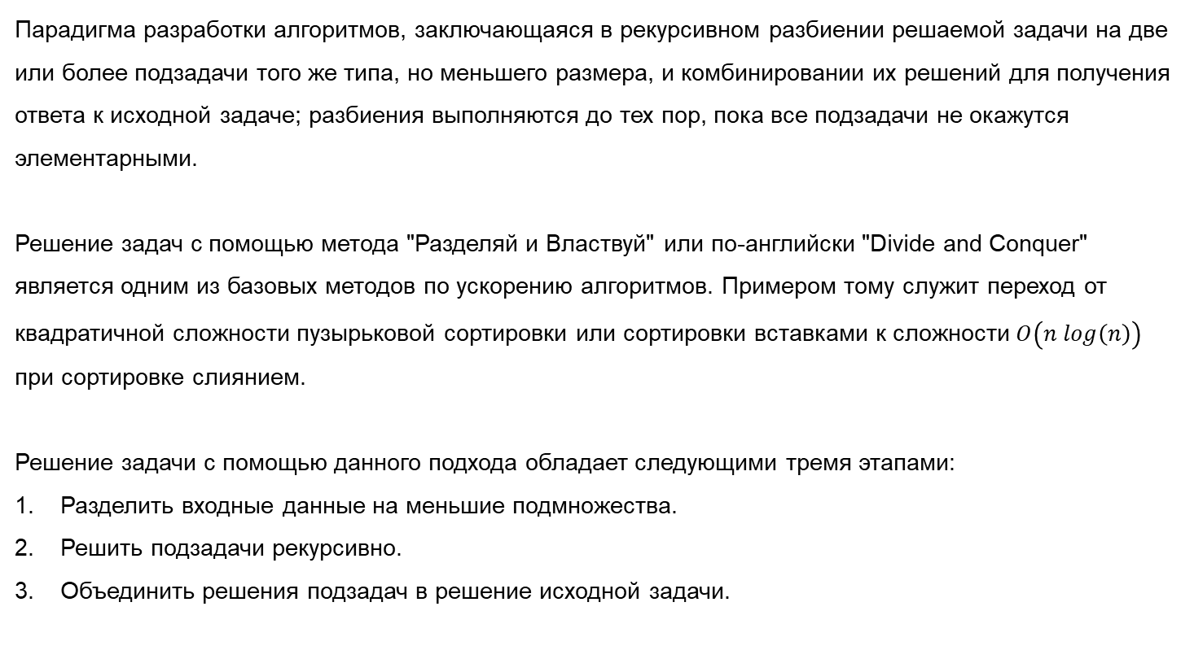
Разделяй и Властвуй
Парадигма разработки алгоритмов, заключающаяся в рекурсивном разбиении решаемой задачи на две или более подзадачи того же типа, но меньшего размера, и комбинировании их решений для получения ответа к исходной задаче; разбиения выполняются до тех пор, пока все подзадачи не окажутся элементарными.
Решение задач с помощью метода "Разделяй и Властвуй" или по-английски "Divide and Conquer" является одним из базовых методов по ускорению алгоритмов. Примером тому служит переход от квадратичной сложности пузырьковой сортировки или сортировки вставками к сложности $O\left(n log\left(n\right)\right)$ при сортировке слиянием.
Решение задачи с помощью данного подхода обладает следующими тремя этапами:
Разделить входные данные на меньшие подмножества.
Решить подзадачи рекурсивно.
Объединить решения подзадач в решение исходной задачи.

Slide 16
Особенности и проблемы
Преимущества:
Решение сложных задач, за счет уменьшения их сложности и сведения к простым.
Подход можно использовать не правильно, но сложно и в большинстве случаев он дает гарантию увеличение эффективности.
Подход в своем базовом варианте уже адаптирован к параллелизму.
Подход хорошо согласуется с принципами работы кеш памяти в компьютере, что позволяет уменьшить итоговое время не только за счет эффективности но и за счет эффективного использования аппаратной части.
Проблемы:
Не все алгоритмы этого подхода сводятся к итеративном методам, чаще всего приходится применять рекурсию.
В случае если не используется рекурсивное решение, то алгоритм предполагает наличие структуры которая будет хранить стек исполнения алгоритма.
Ограничение размера стека рекурсивных вызовов.
Алгоритм может выглядеть лаконично, но ради эффективности приходится создавать вокруг него огород и при встрече базовых случаев не выполнять его, а прерывать и использовать другой метод.
Алгоритмы этого типа не сохраняют уже решенные задачи, что приводит к их постоянному перевычислению.

Slide 17
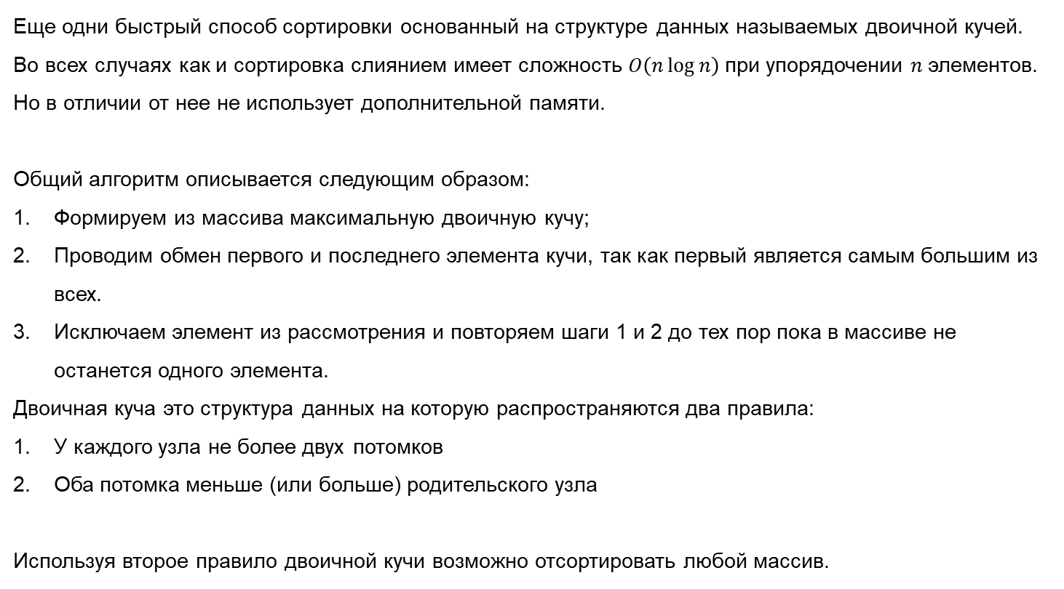
Пирамидальная сортировка
Еще одни быстрый способ сортировки основанный на структуре данных называемых двоичной кучей. Во всех случаях как и сортировка слиянием имеет сложность $O\left(n\log{n}\right)$при упорядочении $n$элементов. Но в отличии от нее не использует дополнительной памяти.
Общий алгоритм описывается следующим образом:
Формируем из массива максимальную двоичную кучу;
Проводим обмен первого и последнего элемента кучи, так как первый является самым большим из всех.
Исключаем элемент из рассмотрения и повторяем шаги 1 и 2 до тех пор пока в массиве не останется одного элемента.
Двоичная куча это структура данных на которую распространяются два правила:
У каждого узла не более двух потомков
Оба потомка меньше (или больше) родительского узла
Используя второе правило двоичной кучи возможно отсортировать любой массив.

Slide 18
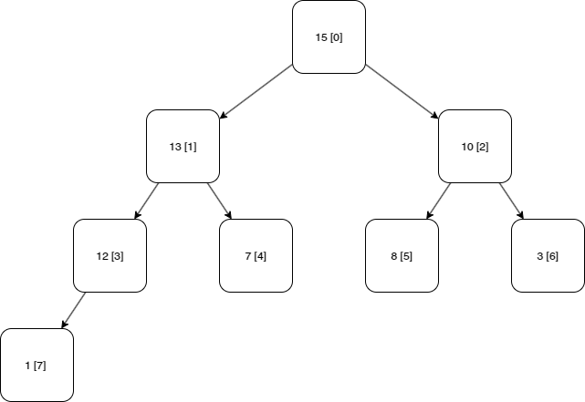
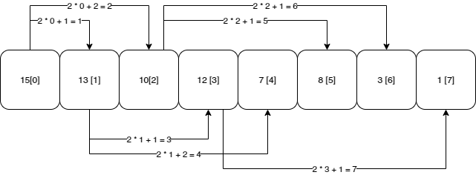
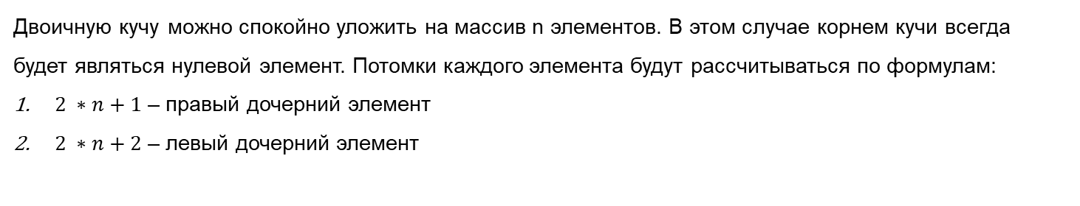
Двоичная куча на массиве
Двоичную кучу можно спокойно уложить на массив n элементов. В этом случае корнем кучи всегда будет являться нулевой элемент. Потомки каждого элемента будут рассчитываться по формулам:
$2 ∗n+1$ – правый дочерний элемент
$2 ∗n+2$ – левый дочерний элемент

Slide 19
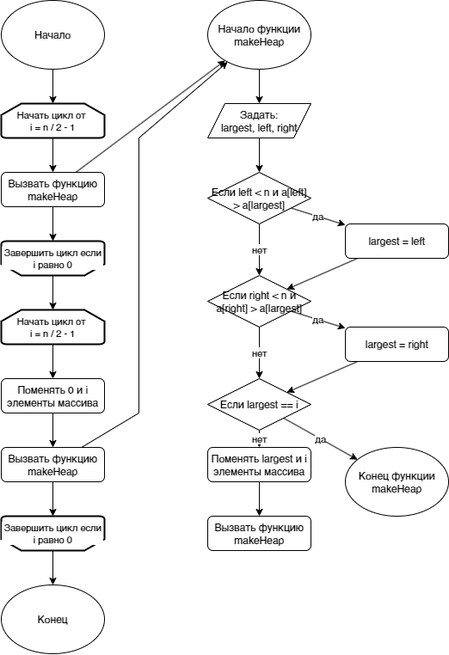
Псевдо код
algorithm heapSort(array: int[n], n) is
for i = 0 to n / 2 – 1 step -1 do
makeHeap(array, n, i)
for i to n – 1 step -1 do
swap array[0] with array[i]
makeHeap(array, i, 0)
algorithm makeHeap (a: int[n], n, i: int) is
largest := i
l := 2 * i + 1
r := 2 * i + 2
if l < n and a[l] > a[largest] then
largest = l
if r < n and a[r] > a[largest] then
largest = r
if largest != i then
swap a[largest] with a[i]
makeHeap(massive, n, largest)

Slide 20
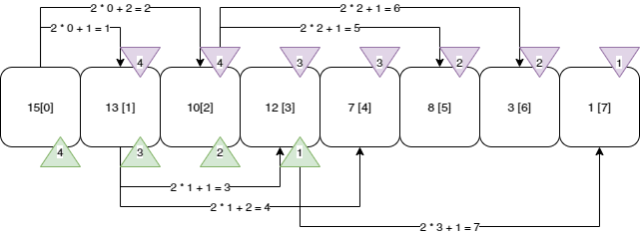
Особенности
При создании кучи мы проходим только до середины кучи, так как элементы в ее конце будут рассмотрены для предшествующего среднему элементу.
Так же, во время выполнения создания кучи мы не проходим рекурсивно все элементы, а продолжаем построение, только если был выполнен обмен элементов.
И самым важным является обратный порядок перебора во всех операциях. В первом цикле обратный порядок нужен для того, что бы построить кучу правильно, по сути обеспечивая всплывания элемента. При рассмотрении элемента в позиции n / 2 – 1 (среднего), мы получим что левый для него это n – 1, а правый n. Таким образом будут в первую очередь рассмотрены последние элементы, а двигаясь в сторону увеличения индекса будут рассмотрены все элементы. Получится, если наш массив имеет 8 элементов, что на 3 шаге будет рассмотрен элемент который мог всплыть в на шаге 1 с последнего или предпоследнего элемента, и далее он будет рассмотрен уже на 4 шаге.

Slide 21
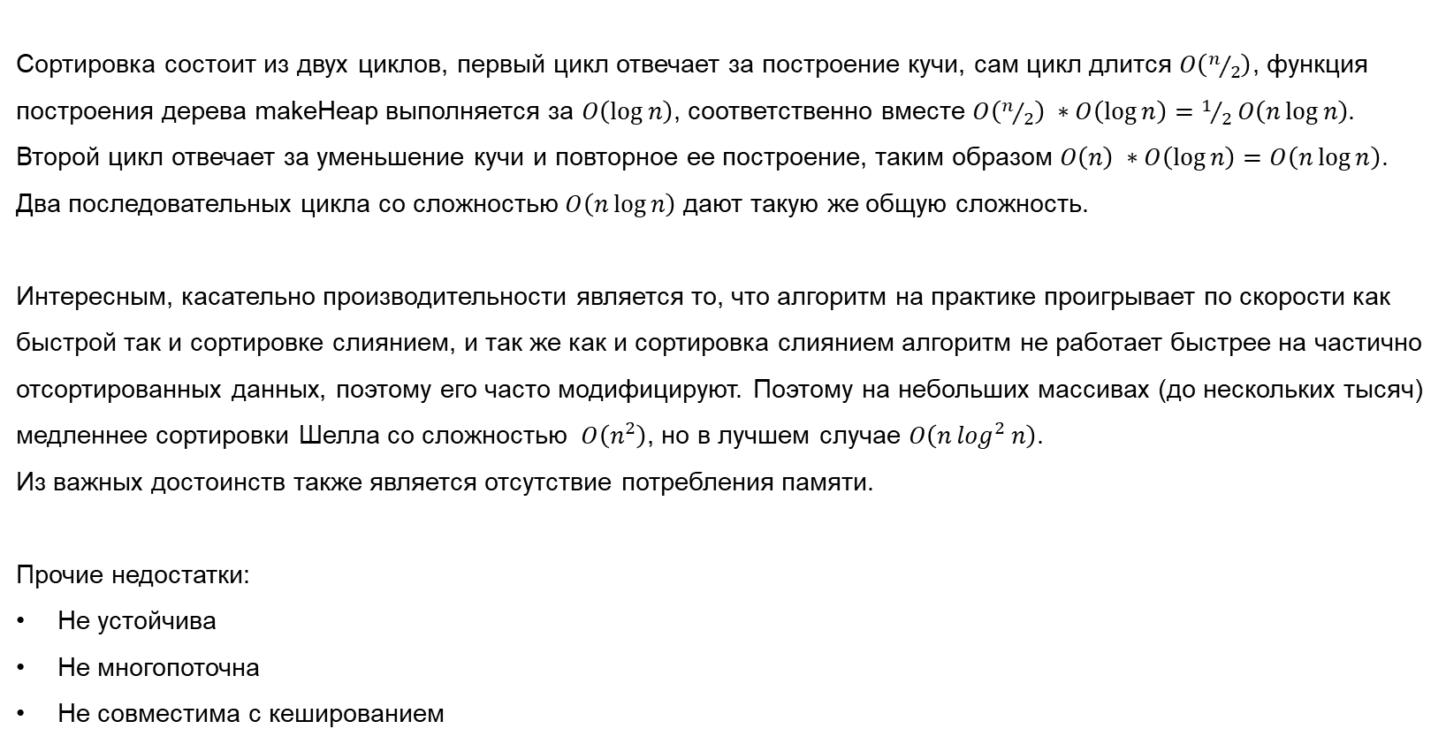
Производительность
Сортировка состоит из двух циклов, первый цикл отвечает за построение кучи, сам цикл длится $O\left(n/2\right)$, функция построения дерева makeHeap выполняется за $O\left(\log{n}\right)$, соответственно вместе $O\left(n/2\right) ∗O\left(\log{n}\right)=1/2O\left(n\log{n}\right)$.
Второй цикл отвечает за уменьшение кучи и повторное ее построение, таким образом $O\left(n\right) ∗O\left(\log{n}\right)=O\left(n\log{n}\right)$.
Два последовательных цикла со сложностью $O\left(n\log{n}\right)$ дают такую же общую сложность.
Интересным, касательно производительности является то, что алгоритм на практике проигрывает по скорости как быстрой так и сортировке слиянием, и так же как и сортировка слиянием алгоритм не работает быстрее на частично отсортированных данных, поэтому его часто модифицируют. Поэтому на небольших массивах (до нескольких тысяч) медленнее сортировки Шелла со сложностью $O\left(n^{2}\right)$, но в лучшем случае $O\left(n\log^{2}{n}\right)$.
Из важных достоинств также является отсутствие потребления памяти.
Прочие недостатки:
Не устойчива
Не многопоточна
Не совместима с кешированием

Slide 22
Еще быстрые сортировки
Алгоритм | Описание | Время исполнения |  | Затраты памяти
 |  | В худшем случае | В среднем | В лучшем случае
Алгоритмы устойчивой сортировки
Сортировка слиянием | Рекурсивно сортирует половины массива, а затем комбинирует их в один | O(n log n) | O(n log⁡ n) | O(n)
Быстрая сортировка | Выбирается опорный элемент p. Все ключи меньшие p перемещаются влево от него, а все ключи большие либо равные p, вправо. Далее алгоритм рекурсивно применяется к каждой из частей | O(n * n) | O(n log⁡ n) | O(1)
Пирамидальная сортировка | На основе исходных данных строится двоичная куча, в которой последовательно собираются минимальные значения | O(n log n) | O(n log⁡ n) | O(n)
Сортировка с помощью двоичного дерева | На основе исходных данных строится двоичное дерево поиска, в котором последовательно собираются минимальные значения | O(n * n) | O(n log⁡ n) | O(1)
Сортировка Timsort | Гибрид сортировок вставками и слиянием. Основан на предположении, что при решении практических задач входной массив зачастую состоит из отсортированных подмассивов | O(n log n) | O(n log⁡ n) | O(1)
Интроспективная сортировка | Гибрид быстрой и пирамидальной сортировок | O(n log n) | O(n log⁡ n) | O(n)

Slide 23
Еще странные сортировки
Алгоритм | Описание | Время исполнения |  | Затраты памяти
 |  | В худшем случае | В среднем | В лучшем случае
Алгоритмы устойчивой сортировки
Придурковатая сортировка | Меняет местами первый и последний элементы массива, если необходимо. Затем делит массив на три части, в каждой из которых запускается рекурсивно (Алгоритм безумно мечется между 3 мя кусками массива) | O(n ^ (log 3 / log 1.5)) | O(n ^ 2.709..) | O(1)
Гравитационная сортировка | Числа представляются в виде бусинок на штырях, затем сортируются под действием гравитации (Требуется специализированное аппаратное обеспечение) | O( √n) | O( √n) | O(n*n)
Блочная сортировка | Элементы распределяются по блокам согласно диапазону значений, каждый из которых затем рекурсивно сортируется K-количество блоков известное заранее | O(n * n) | O(n * n + n / k + k) | O(n + k)
Поразрядная сортировка | Массив сортируется с помощью поразрядного сравнения чисел W количество бит, требуемых для хранения каждого ключа | O(w * n) | O(w *⁡ n) | O(n)
Сортировка подсчётом | Подсчитывается количество вхождений каждого целого числа из диапазона ключей в массив. Затем выводится значения всех ненулевых значений K- максимальное значение элементов ключа | O(n + k) | O(n + k) | O(n + k)

Slide 24


Спасибо за внимание

